Slide 1
সবাইকে স্বাগতম

Slide 2
পরিচিতি
শিক্ষক
পাঠ
জুবায়ের আহমদ
সহকারী শিক্ষক আংগারজুর সরকারি প্রাথমিক বিদ্যালয়, গোয়াইনঘাট,সিলেট।
শ্রেণিঃপ্রাক-প্রাথমিক
বিষয়ঃ গণিত
পাঠ শিরোনামঃবিয়োগের ধারণা।

Slide 3
এসো আমরা একটা ছড়া আবৃত্তি করি
বিয়োগ চিহ্ন আমার নাম
বলি কানে কানে।
সংখ্যার সাথে সংখ্যার বিয়োগে
সবাই আমায় টানে।

Slide 4
আজকে আমাদের পাঠের বিষয়
বিয়োগ

Slide 5
শিখনফল
৪.৬.১>বাস্তব ও অর্ধবাস্তব উপকরণের সাহায্যে বিয়োগ করতে পারবে।

Slide 6
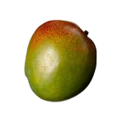
গাছে কয়টি আম?
৫টি
কয়টি আম ঝরে পড়ল?
৩টি
২টি
কয়টি আম থাকল?

Slide 7
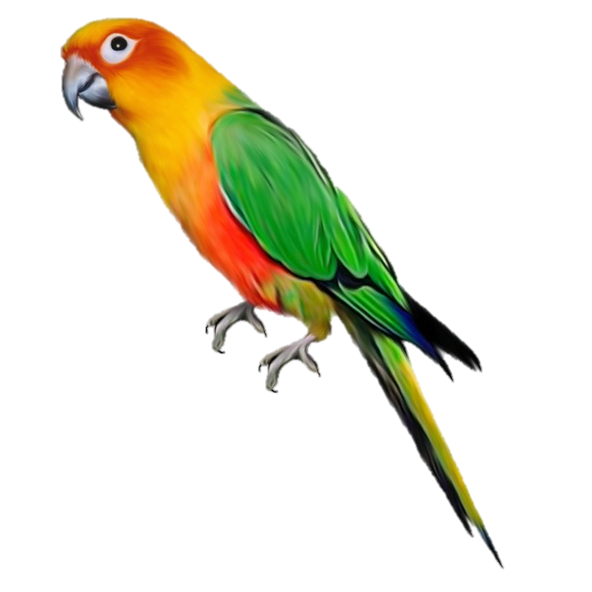
৩টি
কয়টি পাখি আছে ?
১টি
কয়টি পাখি চলে গেল?
কয়টি পাখি থাকল?
২টি

Slide 8
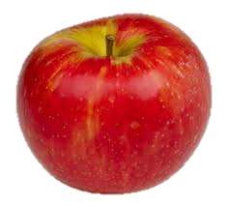
কয়টি আপেল আছে ?
২টি আপেল বাদ দিয়ে দিলাম
৮টি
৬টি
কয়টি আপেল থাকল?

Slide 9
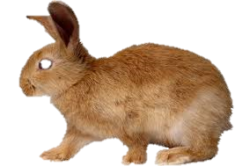
মূল্যায়ন
৫টি খরগোস থেকে ১টি যদি চলে যায় তাহলে কয়টি খরগোস থাকবে?
৪টি

Slide 10
ধন্যবাদ সবাইকে

